Slide 1
Usage
 | No restrictions |  | Read only |  | Inapplicable
User defined
Service link
Calculated
 | Visible | Hidden | Visible | Hidden | Visible | Hidden

Slide 2




Regeln für Monitoring
Beim Anlegen können die Datensätze editiert werden. Bei erneutem Aufruf sind sie nur lesbar und müssen zum Editieren aktiviert werden
Datensätze editieren
ja
Tracking solange nicht beendet
Erfassung der Wanderroute
nein
Start
Start beim Anlegen
Ende manuell oder beim Anlegen neuer Series
Anzeige auf Karte:
Aktuelle Position
Position von ausgewähltem Objekt (e.g. Series:Track, Event: Position)
Editieren nur von Positionen möglich

Slide 3






Einordnung sofern vorhanden
Regeln für Monitoring
Erzeugung
Erzeugung falls fehlend
Koordinaten, Höhe
Erzeugung
Erzeugung
Erzeugung
Projekt
Bestimmung
Erzeugung
Erzeugung
+ Eintrag der Sammelnummer
Erzeugung
Erzeugung
Projekt
Bestimmung

Slide 4
Regel für Collection Manag.
Erzeugung
Erzeugung
Part in Sammlung, Mat.Cat. + Storage Location
Erzeugung
Erzeugung
Projekt
Bestimmung
Beim Start werden abgefragt (Defaultwerte):
- Sammlung,
- MaterialCategory,
- TaxonomicGroup

Slide 5
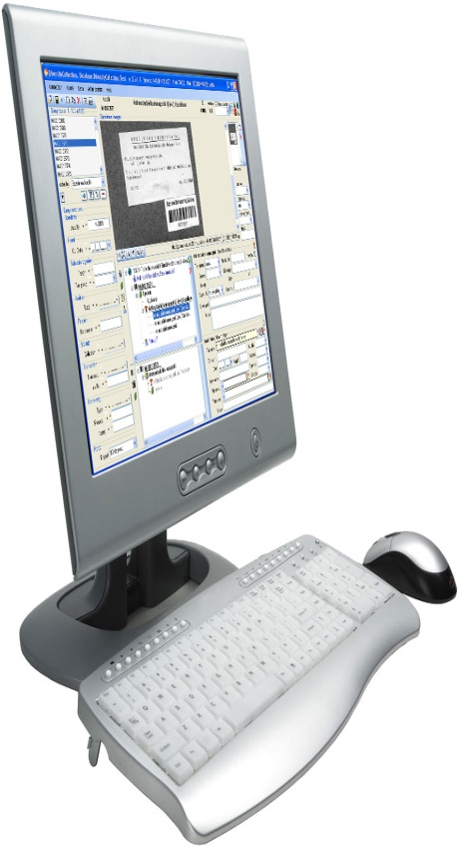
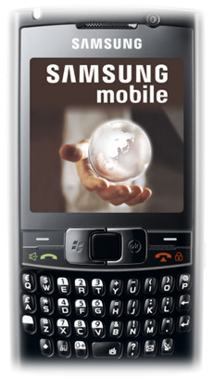
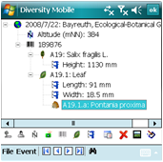


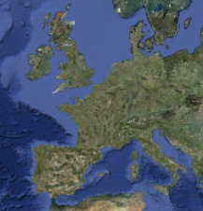
Schnittstellen
Replikation etc. mit Collection
(Login, UserName, AgentUri
+ Settings aus UserProxy)
Bereitstellung von Listen aus TaxonNames und ScientificTerms sowie Karten
Einlesen als Dateien oder Download von Website
+ Kontrolle auf Kompat.

Slide 6
UserProxy
AgentURI – hierüber Zugriff auf DiversityAgents und Ermittlung des Namens (wird von Funktion in Collection zur Verfügung gestellt)
DiversityMobile_UserInfo()
Settings (XML) – Einstellungen des Benutzers:
TaxonomicGroup: DiversityMobile_TaxonomicGroups()
MaterialCategory: DiversityMobile_MaterialCategories()
(Listen werden von Funktionen in Collection zur Verfügung gestellt)
Sonstiges:
DiversityMobile_ProjectList()

Slide 7



























